Slide 1
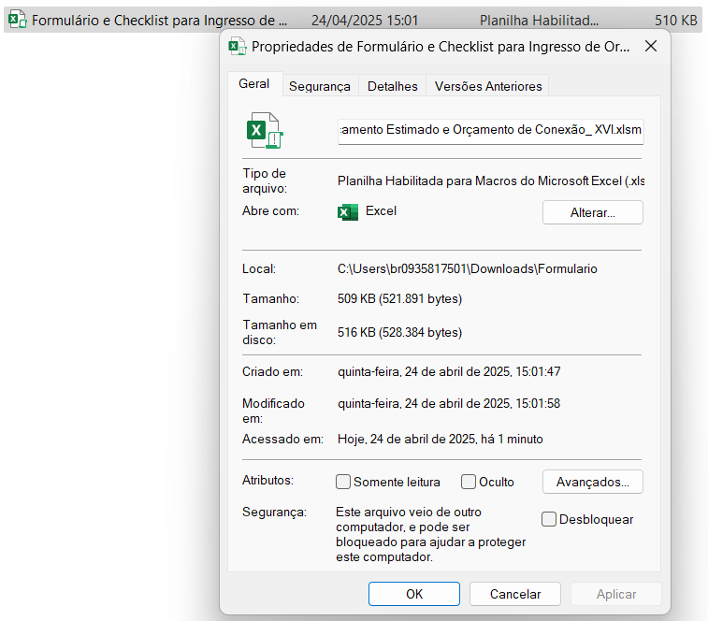
Preenchimento Formulário de Solicitação
Passo a passo
1 – Desbloquear o conteúdo do arquivo no primeiro uso
Ao localizer o arquivo em uma pasta do windows, clicar com mouse sobre o arquivo (botão direito) e selecionar a opção “Propriedades”
Marque a opção Desbloquear
Clique no botão Aplicar
1
2
Desbloqueando o arquivo para execução das macros

Slide 2
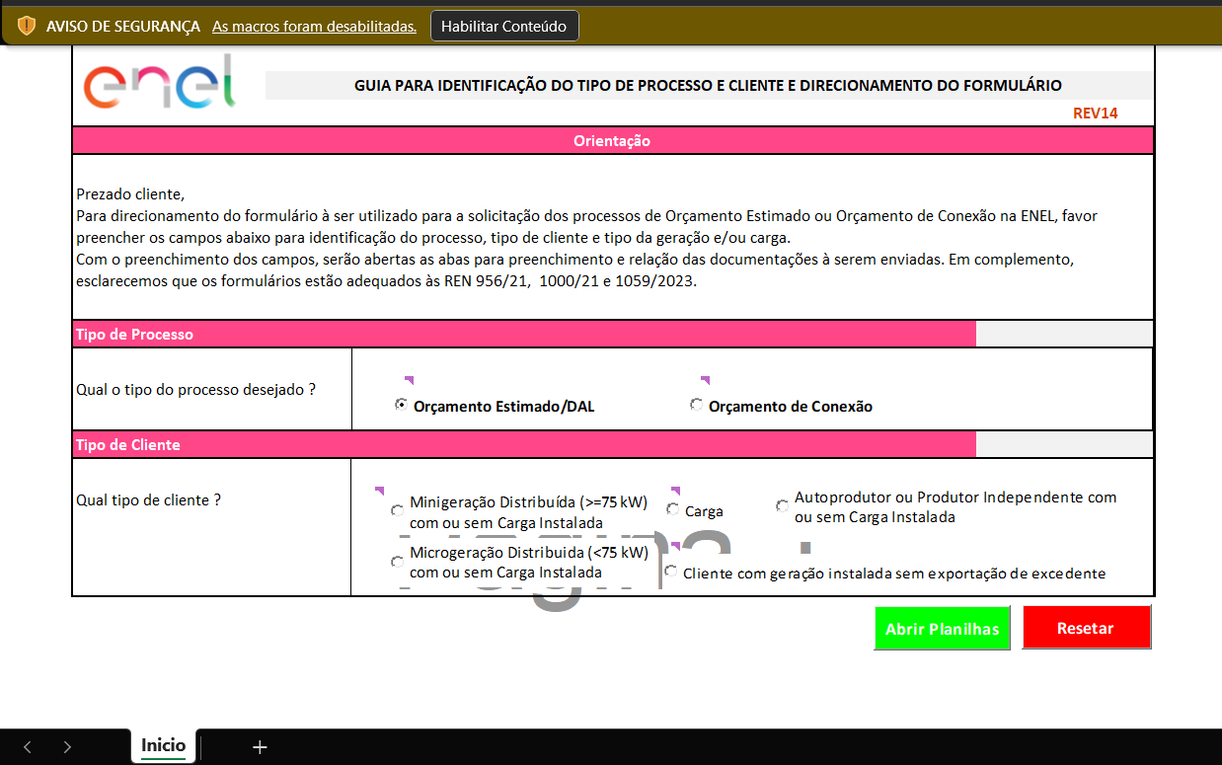
Preenchimento Formulário de Solicitação
Passo a passo
1 - Habilitação de macros
1
Ao abrir o arquivo excel, clicar em “Habilitar Conteúdo” (caso seja exibido) para habilitar macros e usar o formulário corretamente
Opções selecionáveis para definição do formulário adequado a solicitação
Abrir Planilhas – exibe o(s) formulário(s) Resetar - Oculta formulários abertos e reinicia os parâmetros selecionados
2
3

Slide 3
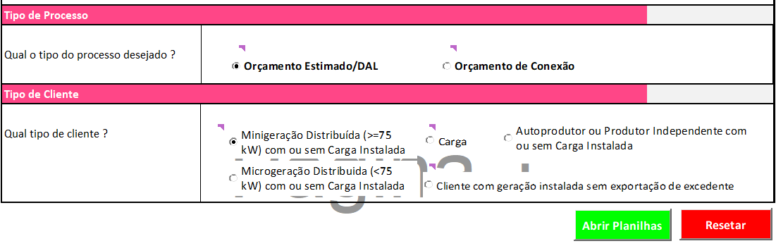
Preenchimento Formulário de Solicitação
Passo a passo
2 – Definição do tipo de orçamento e cliente
1
Selecione uma das opções abaixo:
Orçamento estimado/DAL (verificar custo estimado e viabilidade de conexão no local informado / Documento de Acesso a Leilão)
Orçamento de Conexão (custo real da obra proporcionalizado, cronograma de execução da obra e recebimento do boleto para pagamento)
Selecione uma das opções:
Microgeração (<= 75kW)
Minigeração (>= 75kW)
Carga
Autoprodutor ou Produtor independente
Cliente com geração sem exportação
2
3
3 - Ao concluir, clicar em Abrir Planilhas para exibir o formulário adequado

Slide 4
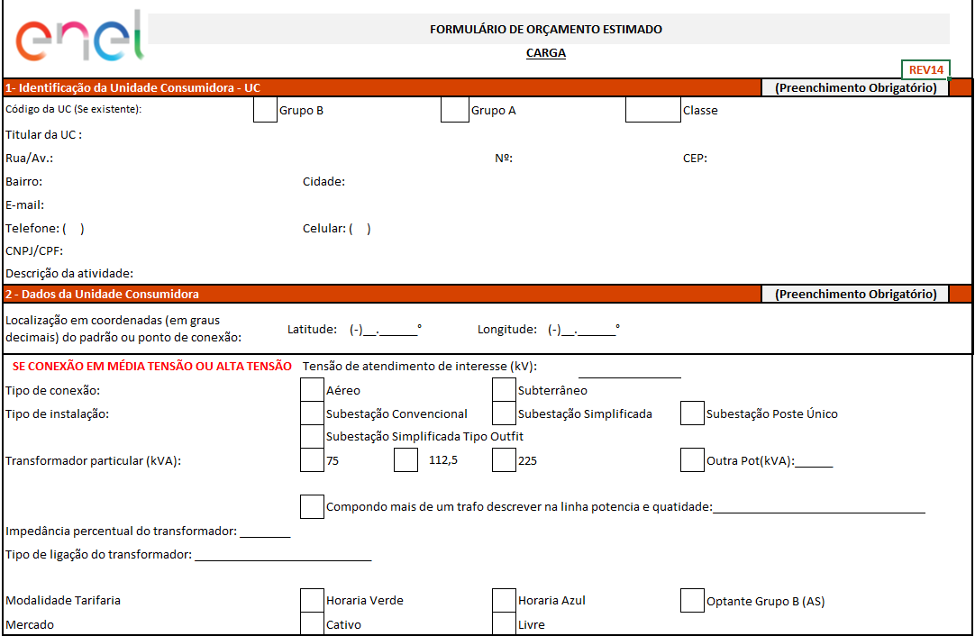
Preenchimento Formulário de Solicitação
Passo a passo
3 – Preenchimento do Formulário e envio para a Enel
Preencher todos os campos/seções obrigatórias do formulário
Datar e assinar
Salvar o documento em excel e enviar por e-mail à Enel (e-mail para solicitação e orientações em relação as demais documentações estão no site da Enel)
Obs: Caso alguma informação obrigatória não seja preenchida corretamente sua solicitação poderá ser cancelada

